Slide 1
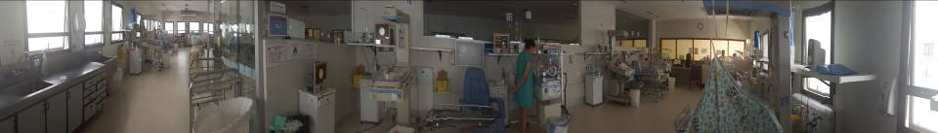

REAÇÃO LEUCEMÓIDE RELATO DE CASO
Unidade de Neonatologia do HMIB/SES/DF
Amanda Batista Alves
Vítor de Carvalho Neiva Pinheiro
Coordenação: Paulo R. Margotto
Faculdade de Medicina da Universidade Católica de Brasília
Brasília, 3 de junho de 2017
www.paulomargotto.com.br

Slide 2
Dados maternos
38 anos
Procedente de Ceilândia, DF
G2 PN1 PC0 A0

Slide 3
Dados maternos
Gestação atual
IG (DUM ): 27 semanas e 6 dias.
Realizou 7 consultas no pré-natal, iniciado no 1º trimestre.
Intercorrências: miomatose uterina, sem histórico de ITU.
Medicamentos utilizados: sulfato ferroso e ácido fólico.
Vacinas: dTpa e Hepatite B.
Sorologias:
  HIV, VDRL, Hepatites B e C, CMV, HTLV e Chagas não reagentes.
  Toxoplasmose e rubéola IgG + IgM -.

Slide 4
Dados do parto
Data do parto: 18/04/2017.
Tempo de bolsa rota: 05 minutos.
Parto normal, com líquido amniótico claro e fétido. Choro fraco.
Recém-nascida do sexo feminino.

Slide 5
Conduta imediata
Clampeamento precoce de cordão umbilical.
Berço aquecido.
Colocada em leve extensão cervical e realizada ventilação com pressão positiva (VPP) com FiO2 de 30% por 30 segundos.
Após reavaliação, aspiração de boca e narinas e VPP com FiO2 de 50% por 30 segundos.
Apresentou FC >100 bpm e respiração regular, sendo mantida em CPAP facial.

Slide 6
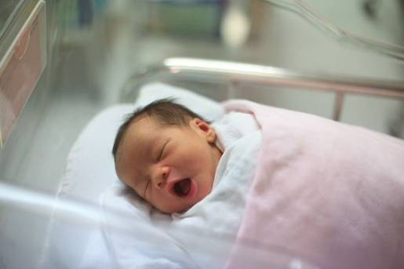
Exame físico
Apgar: 05/08.
Peso: 870g; Comprimento: 34 cm; PC: 25 cm.
Classificação: RN pré-termo, AIG, muito baixo peso
Notes:
Imagens da internet.

Slide 7
Exame físico
REG, ativa, reativa, corada, hidratada, acianótica, anictérica.
FA: 1 polpa digital.
Clavículas, palato e coluna vertebral íntegros.
ACV: Ritmo cardíaco regular em 2 tempos, sopros não auscultados.
AR: Desconforto respiratório leve em CPAP, com saturação de 94 % a O2 40 %.

Slide 8
Exame físico
Abdome: Ruídos hidroaéreos presentes, semigloboso, depressível, sem massas ou visceromegalias.
Coto umbilical: 2 artérias e 1 veia.
Pulsos femorais presentes.
Genitália externa feminina típica.
Diurese ausente.
Presença de mecônio.

Slide 9
Conduta
Encaminhado à UTIN em CPAP.
NPT padrão.
Iniciada Ampicilina + Gentamicina.
Realizada aminofilina.

Slide 10
Exames Laboratoriais
Tipo sanguíneo: O+
Coombs direto: negativo.
Eritrograma | 19/04 | 22/04 | 23/04 | 26/04 | 11/05
Hemácias | 3,88 | 4,18 | 4,18 | 4,05 | 4,04
Hemoglobina | 15,3 | 15,9 | 15,1 | 13,9 | 12,7
Hematócrito | 41,9 | 45 | 43,5 | 39,6 | 37,2
VCM | 108 | 107,7 | 104,1 | 97,8 | 92,1
HCM | 39,4 | 38 | 36,1 | 34,3 | 31,4
CHCM | 36,5 | 35,3 | 34,7 | 35,1 | 34,1
RDW | 14,8 | 15,6 | 16,1 | 15,7 | 16,8

Slide 11
Exames Laboratoriais
Leucograma | 19/04 | 22/04 | 23/04 | 26/04 | 11/05
Leucócitos (x10³u/L) | 58,7 | 109 | 92,3 | 40 | 10,1
Neutrófilos (%) | 66 | 96 | 85 | 79 | 25
Bastonetes (%) | 16 | 23 | 0 | 0 | -
Segmentados (%) | 48 | 57 | 85 | 79 | 25
Eosinófilos (%) | 3 | 0 | 0 | 5 | 12
Basófilos (%) | 0 | 0 | 0 | 0 | 0
Monócitos (%) | 7 | 1 | 5 | 4 | 10
Linfócitos (%) | 20 | 3 | 10 | 12 | 53

Slide 12
Exames Laboratoriais
Hemoculturas
18/04: negativa após 5 dias.
22/04: positiva após 48h, com crescimento de Staphylococcus epidermidis.
Rotina de Líquor – 23/04
Proteínas: 157mg/dL
Cloretos: 114 mEq/L
Glicose: 92 mg/dL
Hemácias: 10000 /mm3
Células nucleadas: 750 /mm3
  Neutrófilos: 95 %
  Mononucleares: 5 %
Bacterioscopia e cultura negativas.

Slide 13
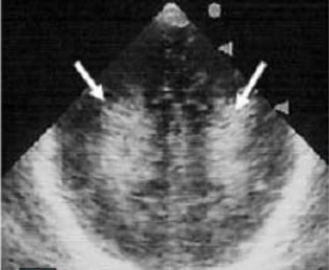
Exames de imagem
Ecografia cerebral - 25/04/2017
Hiperecogenicidade periventricular.
Ecocardiograma - 25/04
Sem alterações.
Notes:
Imagens da internet.

Slide 14
Diagnósticos
Desconforto respiratório precoce;
Doença da membrana hialina;
Sepse precoce com reação leucemóide;
Meningite;
Distúrbios eletrolíticos.

Slide 15
Conduta
Nutrição parenteral → sonda orogástrica
Hidratação venosa de acordo com quadro
Uma dose de surfactante
Antibioticoterapia
  18/04 a 21/04: Ampicilina + gentamicina
  22/04: Vancomicina + amicacina
  23/04 a 08/05: Vancomicina + cefepime

Slide 16

Reação leucemóide

Slide 17
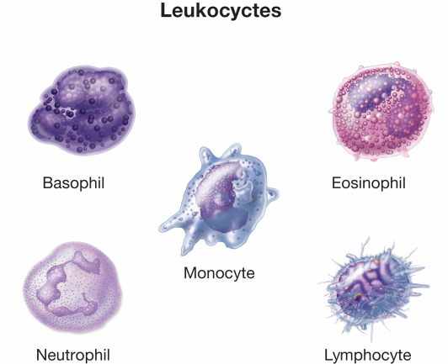
Definição
Reação leucemóide neonatal como um estado em que os leucócitos encontram-se acima ou igual a 50000/mm³ ou contagem absoluta de neutrófilos acima de 30000/mm³ durante o período neonatal.
DURAN, 2010

Slide 18
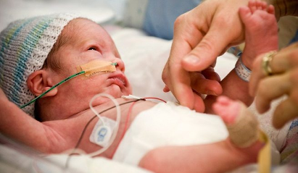
Epidemiologia
A taxa de ocorrência na UTI neonatal varia de 1,3 a 15%.
Relacionado com
  Administração antenatal de betametasona;
  Anemia;
  Displasia broncopulmonar;
  Infecção;
  Uso antenatal de esteroides;
  Prematuridade;
  Anormalidades cromossomais como Síndrome de Down.
ALARCÓN, 2013; SANCHEZ, 2015; SUSHANTH, 2010
Notes:
Broncodisplasia pulmonar estaria relacionada com a exposição intra útero às citocinas inflamatórias.

Slide 19
A relação entre a reação leucemóide e a morbidade, a mortalidade e a corioamnionite perinatal em recém nascidos pequenos para idade gestacional
Fez um caso controle retrospectivo com 1200 recém nascidos com menos de 2500g;
Foram excluídos recém nascidos com anormalidade congênita ou cromossomal;
Foram analisados:
  Idade gestacional;
  Peso;
  Gênero;
  Escore de Apgar;
  Período de hospitalização taxa de mortalidade;
DURAN, 2010

Slide 20
A relação entre a reação leucemoide e a morbidade, a mortalidade e a corioamnionite perinatal em recém nascidos pequenos para idade gestacional
Foram analisados:
  Ruptura de membranas;
  Infecção perinatal;
  Corioamnionite;
  Síndrome do desconforto respiratório;
  Uso antenatal e pós natal de esteróides;
  Enterocolite necrosante;
  Sepse;
  Hemorragia intraventricular;
  Retinopatia.
DURAN, 2010

Slide 21
A relação entre a reação leucemoide e a morbidade, a mortalidade e a corioamnionite perinatal em recém nascidos pequenos para idade gestacional
Conclusão:
  Em recém-nascidos com baixo peso, a reação leucemóide neonatal está associada frequentemente a ruptura prematura das membranas, corioamnionite, escore de Apgar baixo, longo tempo com suporte ventilatório, sepse, hemorragia intraventricular, displasia broncopulmonar e taxas de mortalidade altas.
  Mães com corioamnionite têm maior risco de reação leucemóide e sua complicação com sepse e hemorragia intraventricular é mais frequente.
DURAN, 2010

Slide 22
Reação leucemóide neonatal associado com corioamnionite por Candida albicans
G2 P0 A1
31 semanas e 4 dias: ruptura espontânea de membrana.
Primeiro dia de internação: iniciado sulfato de magnésio para tocólise, ampicilina e betametasona para maturação pulmonar fetal.
Segundo dia de internação: tocólise foi inefetiva e foi realizada swab cervical, que foi positiva para Streptococcus agalactiae (group B Streptococcus) e C. albicans.
IWATANI,2014

Slide 23
Reação leucemoide neonatal associado com corioamnionite por Candida albicans
Nasceu um recém-nascido masculino, pesando 1854g e com apgar 5 e 9 do primeiro e quinto minuto respectivamente.
Apresentava-se com síndrome do desconforto respiratório. Leucograma revelava 89800/mm³ de leucócitos totais e culturas de faringe e aspirado da traqueia demonstraram presença de C. albicans.
Histopatológico da placenta mostrou presença de micelas de C. albicans.
Recém-nascido evoluiu bem após suporte ventilatório, sem necessidade de antifúngicos. Foi de alta com 37 semanas e com leucócitos totais de 20500/mm³.
IWATANI,2014

Slide 24
Reação leucemoide neonatal associado com corioamnionite por Candida albicans
Conclusão:
  Reação leucemóide por Candida albicans é rara;
  Apesar do desconforto respiratório, paciente tinha boa clínica e não necessitou de antifúngicos;
  No entanto, foi diagnosticado com síndrome de resposta inflamatória fetal (SRIF), com base na IL-6 elevada (> 11 pg / mL) e na presença de funisite;
  Portanto, especula-se que a SRIF esteja associado com a corioamnionite por C. albicans e que poderia ter causado o desenvolvimento de reação leucemóide;
  A reação leucemóide se resolveu em 4 semanas de nascimento.
IWATANI,2014
Notes:
In the present
case, antifungal agents were not used for the following reasons:
(i) prophylactic systemic antifungal therapy is not indicated for
infants with birthweight >1500 g; (ii) the infant’s blood cultures
were negative; and (iii) the infant had no symptoms of infection.

Slide 25
Fisiopatologia
Não está completamente esclarecida;
Citocinas como IL-1, IL-3, IL-6, IL-8, TNF, entre outras.
Infecção/processo inflamatório
Estímulo de leucócitos e citocinas
Leucocitose
ALARCÓN, 2013; SANCHEZ, 2015; SUSHANTH, 2010
Notes:
The physiological and immune mechanisms underlying this response have never been fully clarified. In recent years, some researchers have commented that Toll-like receptors are expressed in bacterial, viral and fungal infections, and the activation of these proteins by different antigens drives proinflammatory cytokine production. Toll-like receptors are a potentially promising approach to the prevention and treatment of infectious diseases in neonates,¹⁶ and could play an important role in modulating leukemoid reaction in the neonatal period.
The total WBC count and neutrophil count in neonates younger than 1 week are physiologically higher than those in children and adults and the counts usually range between 9000 to 30000 cu/mm. Leucocytosis can also be seen as a reaction to various infections, inflammatory process and in certain cases a part of normal physiology. This reaction is mediated by several molecules, which are released or upregulated in response to stimulatory events that include growth or survival factors like granulocyte stimulating factors, cytokines like IL-1, IL-3, IL-6, IL-8, TNF etc. A higher frequency of leukemoid reaction was reported in extremely low birth weight infants without obvious causes of leucocyosis and in association with longer use of ventilator support and a higher frequency of bronchopulmonary dysplasia.

Slide 26
Diagnósticos diferenciais
Leucemia;
Defeitos na adesão dos leucócitos;
Desordens mieloproliferativas.
MANDAL, 2015

Slide 27
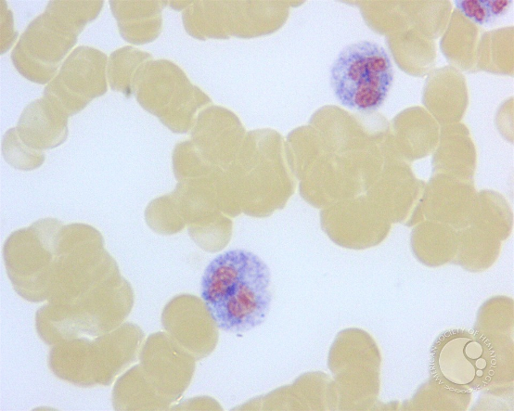
Diagnóstico
História clínica (incluindo exposição a toxinas e drogas);
Exame físico e exames complementares (leucograma, esfregaço periférico, fosfatase alcalina leucocitária, aspirado ou biópsia medular).
MANDAL, 2015
Notes:
Biópsia medular na reação leucemoide: hypercellular bone marrow with intact maturation and morphology of all elements. Fosfatase alcalina leucocitária encontra-se alta.
Imagem: fosfatase alcalina leucocitária.
A fosfatase alcalina é evidente no citoplasma dos neutrófilos maduros. A interpretação é feita pelo uso de uma escala de intensidade de reação de 0 a 4 cruzes, num score de 0 a 400. A normalidade dependerá da padronização técnica de cada laboratório. Pacientes com leucemia mielóide crônica (LMC) geralmente apresentam score baixo, o que também acontece em outras condições, como hemoglobinúria paroxística noturna. Patologias como subgrupo de LMC, policitemia vera, mielofibrose com metaplasia mielóide e reação leucemóide são associadas com score normal ou elevado.

Slide 28

Tratamento
Relacionado com o tratamento da causa base.
ALARCÓN, 2013; SANCHEZ, 2015; SUSHANTH, 2010

Slide 29
Bibliografia
ALARCÓN, Pedro de; WERNER, Eric; CHRISTENSEN, Robert D. Neonatal Hematology: Pathogenesis, Diagnosis, and Management of Hematologic problems. 2ª edição. Cambridge, 2013.
DURAN, Rıdvan; ÖZBEK, Ülfet Vatansever; ÇIFTDEMIR, Nükhet Aladag; et al. The relationship between leukemoid reaction and perinatal morbidity, mortality, and chorioamnionitis in low birth weight infants. International Journal of Infectious Diseases 14 (2010) e998–e1001.
IWATANI, Sota; MIZOBUCHI, Masami; SOFUE, Toshiki; et al. Neonatal leukemoid reaction associated with Candida albicans chorioamnionitis. Official journal of the Japan Pediatric Society: pág 277 a 279, 2014.
MANDAL, Piali ; MUKHERJEE, Sharmila B. Leukemoid Reaction – A Tale of 50 Years. Indian Pediatr 2015;52: 973-974.

Slide 30
Bibliografia
SANCHEZ, Anguiano; DOMÍNGUEZ, Islas. Neonatal leukemoid reaction due to early-onset neonatal sepsis in a premature infant. A case report. Rev Med Hosp Gen Mex 2015;78:180-2.
SUSHANTH, K Shreedhara; AVABRATHA, Kiran Joseph Tauro; G. K, Shwethadri. Hyperleukocytosis in a neonate: A diagnostic dilemma. Indian J Med Paediatr Oncol. 2010 Jul-Sep; 31(3): 86–88.

Slide 31
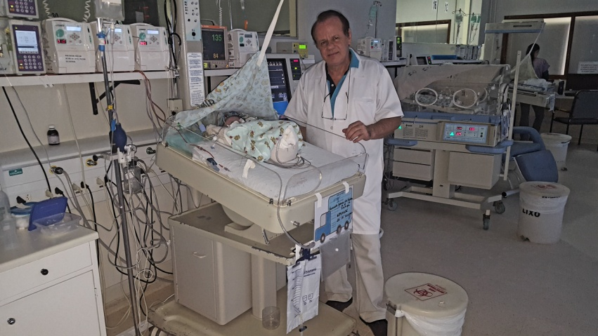
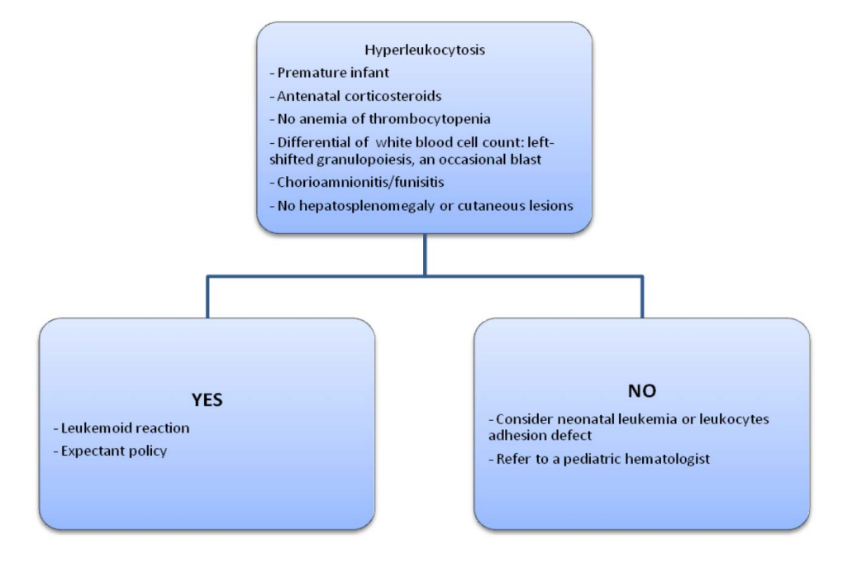
Nota do Editor do site, Dr. Paulo R. Margotto. Consultem também! Aqui e Agora!
Árvore de decisão no caso de hiperleucocitose
Extreme hyperleucocytosis of the premature.
Jansen E, Emmen J, Mohns T, Donker A.
BMJ Case Rep. 2013 Apr 19;2013.
Artigo Integral!

Slide 32
Caso Clínico: Hiperleucocitose no recém-nascido pré-termo | Sérgio Cabral Filho, Márcia Pimentel de Castro, Paulo R. Margotto
Trouxemos informações recentes sobre esta situação na UTI Neonatal (ocorre entre 1,5 a 15%, durante por volta de 1,5 a 32 dias); os valores de leucócitos podem chegar até 229.300/mm3! e os pacientes não apresentam distúrbios na microcirculação e disfunção dos órgãos. Entre as causas, a trissomia do 21, corioamnionite histológica (associou-se a 7 vezes mais), funisite, infecções perinatais e esteróide pré-natal.
O presente caso (): 27s+5d; 1100g ; líquido amniótico purulento
Apresentou leucocitose de 80800, 94000, 60700 e com 11 dias de vida:11ooo
Ecotransfontanela: hemorragia grau 3 à esquerda e importante hiperecogenicidade periventricular;evoluiu com infarto hemorrágico a esquerda

Slide 33
HIPERLEUCOCITOSE NOS PRÉ-TERMOS

Slide 34
Segundo o estudo de Darlene A et al (1996):J Pediatr 1997;129:403-409
-o termo leucemóide foi primeiramente descrito em 1929 por Krumbhaar para descrever um grupo de condições não malignas com grande elevação dos leucócitos no sangue.
-Hill e Duncan (1941) definiram reação leucemóide como (1) contagem total de leucócitos ≥ 50.000/mm3 (2) blastos na circulação ou (3)combinação dos dois.
-a reação leucemóide pode ocorrer na trissomia do 21, nos pré-termos após uso pré-natal de betametasona e em pacientes com várias outras condições, não necessariamente associadas a infecções, bacterianas ou virais
-comumente não ocorre hiperviscosidade sanguínea
-parece ser devida à aceleração transitória da produção de neutrófilos

Slide 35
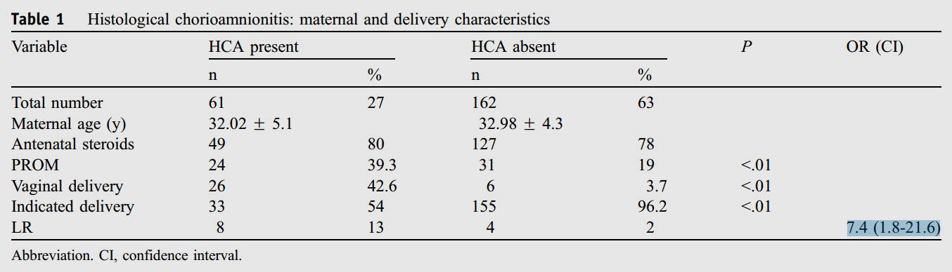
Segundo Zanardo V et al (2006)
Human Pathology (2006) 37, 87–91
De 223 pré-termos <32 semanas e 6 dias), 61 (27%) apresentaram corioamnionite histológica. Destes, a reação leucemóide ocorreu em 5,3 versos 2% (4 de 162) nos pré-termos sem corioamnionite (odds ratio de 7,4- IC a 95% de 1.8-21.6)

Slide 36
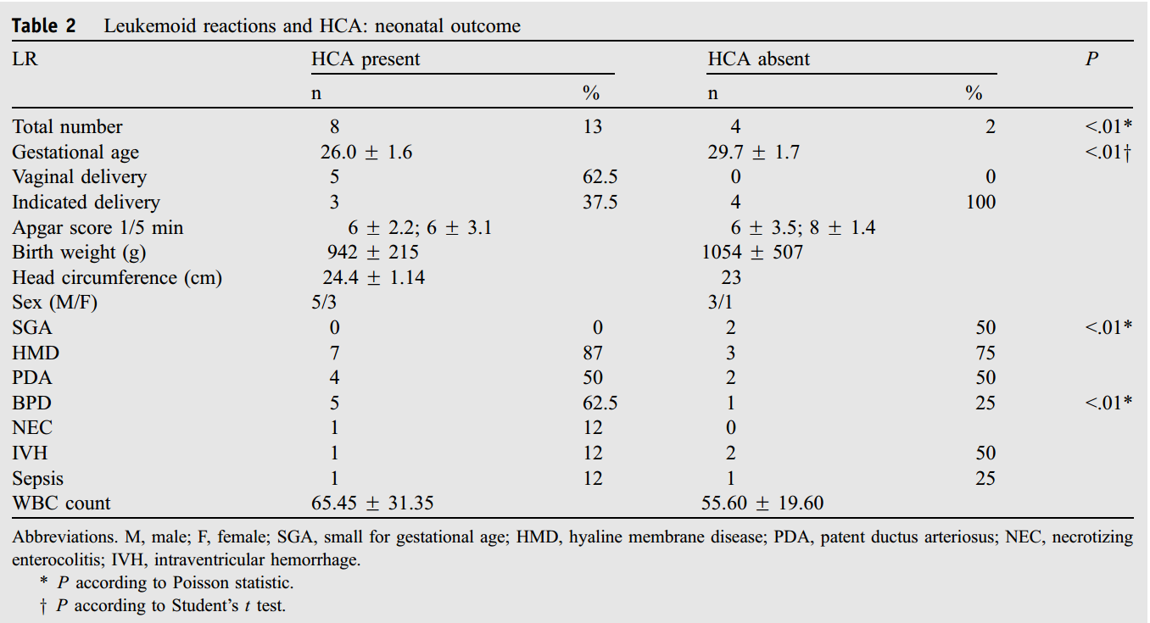
A corioamnionite histológica associa-se significativamente com a reação leucemóide, nascimento pré-termo e displasia broncopulmonar

Slide 37
Extrema Hiperleucocitose nos pré-termos
Extreme hyperleucocytosis of the premature.
Jansen E, Emmen J, Mohns T, Donker A.
BMJ Case Rep. 2013 Apr 19;2013.
Artigo Integral!
Esther Jansen et, 2013
A reação leucemóide (RL) tem sido associada ao corticosteróide pre-natal,Síndrome de Down, corioamnionite, funisite e infecções perinatais
A incidência varia entre 1,5 a 15% e dura por volta de 1,5 a 32 dias
O presente autor descreve a ocorrência de extrema hiperleucocitose (>100.000 leucócitos/mm3: 102 mil a 173 mil/mm3) em 3 pré-termos extremos (idades gestacionais entre 25+4 e 26+4 semanas) num período de 7 anos (2005 a 2012). Nenhum desenvolveu complicações da hiperleucocitose.
Em todos os 3 RN foi suspeito infecção, devido a rotura prolongada de membranas, febre materna e elevados parâmetros de infecção. As mães receberam esteróide pré-natal. Os RN receberam antibiótico ao nascer.

Slide 38
Hiperleucocitose nos pré-termos
Esther Jansen et, 2013
Os RN receberam antibióticos por 7-14 dias (em 1 RN foi isolado Streptococous do Grupo B e nos dois outros, as culturas foram estéreis)
Nenhum procedimento específico foi feito, como hiperhidratação, exsanguineotransfusão, leucoferese.
Os RN não desenvolveram anemia, trombocitopenia e alterações no diferencial de leucócitos.
Em 9-11 dias a contagem de leucócitos caiu abaixo de 30.000/mm3.
Dois RN apresentaram hemorragia intraventricular, sendo que 1 recebeu derivação ventrículo-peritoneal devido a hidrocéfalo pós- hemorrágico; um RN desenvolveu displasia broncopulmonar
Os autores consideraram inicialmente leucemia, uma condição muito rara (1-5/milhão, correspondendo 0,8% das crianças com leucemia.

Slide 39
Hiperleucocitose nos pré-termos
Esther Jansen et, 2013
As manifestações da hiperleucocitose resultante da leucoestase na microcirculação pelo acúmulo de leucócitos, não ocorrem em situações de reação leucemóide.
Os RN não apresentam disfunção dos órgãos
A ocorrência de hemorragia intraventricular pode ocorrer, nos casos de reação leucemóide, entre 0% a 37,9%

Slide 40
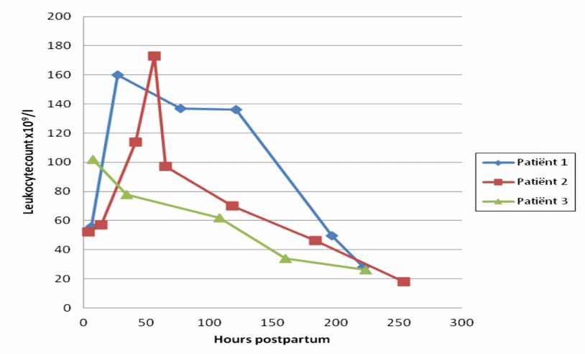
Hiperleucocitose nos pré-termos
Esther Jansen et, 2013
Curso da hiperleucocitose

Slide 41
Hiperleucocitose nos pré-termos
Esther Jansen et, 2013
Árvore de decisão no caso de hiperleucocitose

Slide 42
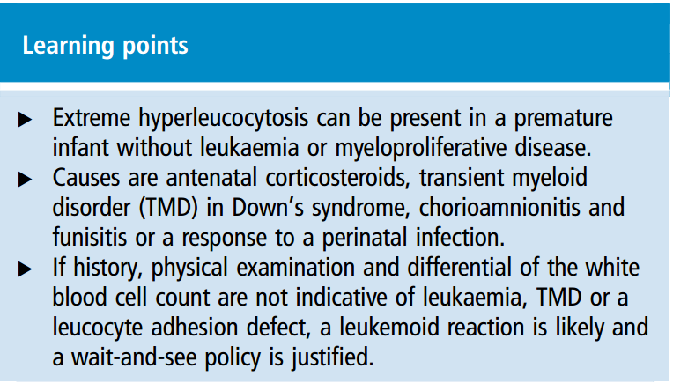
Hiperleucocitose extrema pode estar presente nos pré-termos sem leucemia ou doença mieloproliferativa
Causas: esteróide pré-natal, distúrbio proliferativo mielóide transitório na Síndrome de Down, corioamnionite e funisite ou a resposta à infecção
Se história, exame físico e contagem diferencial da série branca não indicam leucemia, distúrbio mielóide transitório ou defeito na adesão dos leucócitos, é provável reação leucemóide e justifica uma conduta expectante

Slide 43
Hiperleucocitose nos pré-termos
[Leukemoid reaction in extremely immature preterm infants].
Wirbelauer J, Thomas W, Siauw C, Wössner R, Speer CP.
Z Geburtshilfe Neonatol. 2008 Oct;212(5):165-9
Wirbelauer J et al relataram 1 caso de extrema hiperleucocitose em um recém-nascido prétermo (229.3000/mm3!) com 48 hs de vida, durante 3 semanas. Não apresentou distúrbio na microcirculação e disfunção de órgãos. Assim as intervenções indicadas nas hiperleucocitoses em outras situações clínicas podem não serem necessárias para os recém-nascidos pre-termos e se aplicar, o fazer em bases individuais e com muita cautela

Slide 44
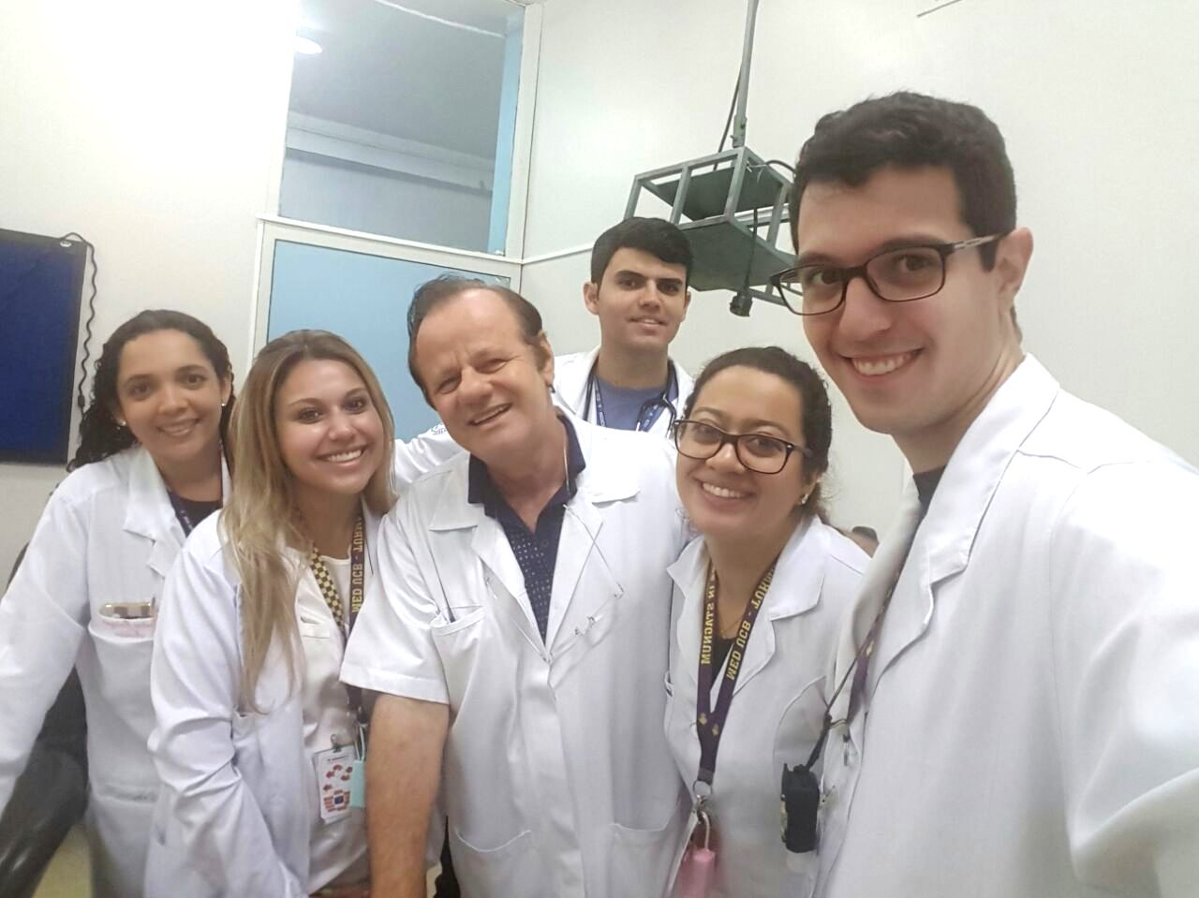
OBRIGADO!
Ddos. Joelma, Ana, (Dr. Paulo
R. Margotto), Amanda, Vitor e
Atrás, Vinicius (Dr. Ray!)

